Slide 1
巧用思维导图，构建知识体系
——基于历史学科素养的高三复习
重庆南开中学 郑大治

Slide 2
来自高考题的反思 2017年全国1卷
皇帝纪年 | 公元纪年 | 郡级政区
汉高帝十二年 | 前195年 | 15郡
汉文帝十六年 | 前164年 | 24郡
汉景帝中六年 | 前144年 | 68郡、国
汉武帝元封五年 | 前106年 | 108郡、国
25.上表为西汉朝廷直接管辖的郡级政区变化表。据此可知
A．诸侯王国与朝廷矛盾渐趋激化 B．中央行政体制进行了调整
C．朝廷解决边患的条件更加成熟 D．王国控制的区域日益扩大

Slide 3
试题涉及
汉武帝时代的历史特征——大一统中央集权强化
基础知识 平定七国之乱、推恩令推行解释材料现象
知识联系 王国问题解决与反击匈奴
思维路径
表格现象反映西汉初年地方行政体制变化
中央直接管辖郡和国的数量在增加——平定“七国之乱”和“推恩令”的实行
中央集权的加强
为反击匈奴，解决边患问题创造条件

Slide 4
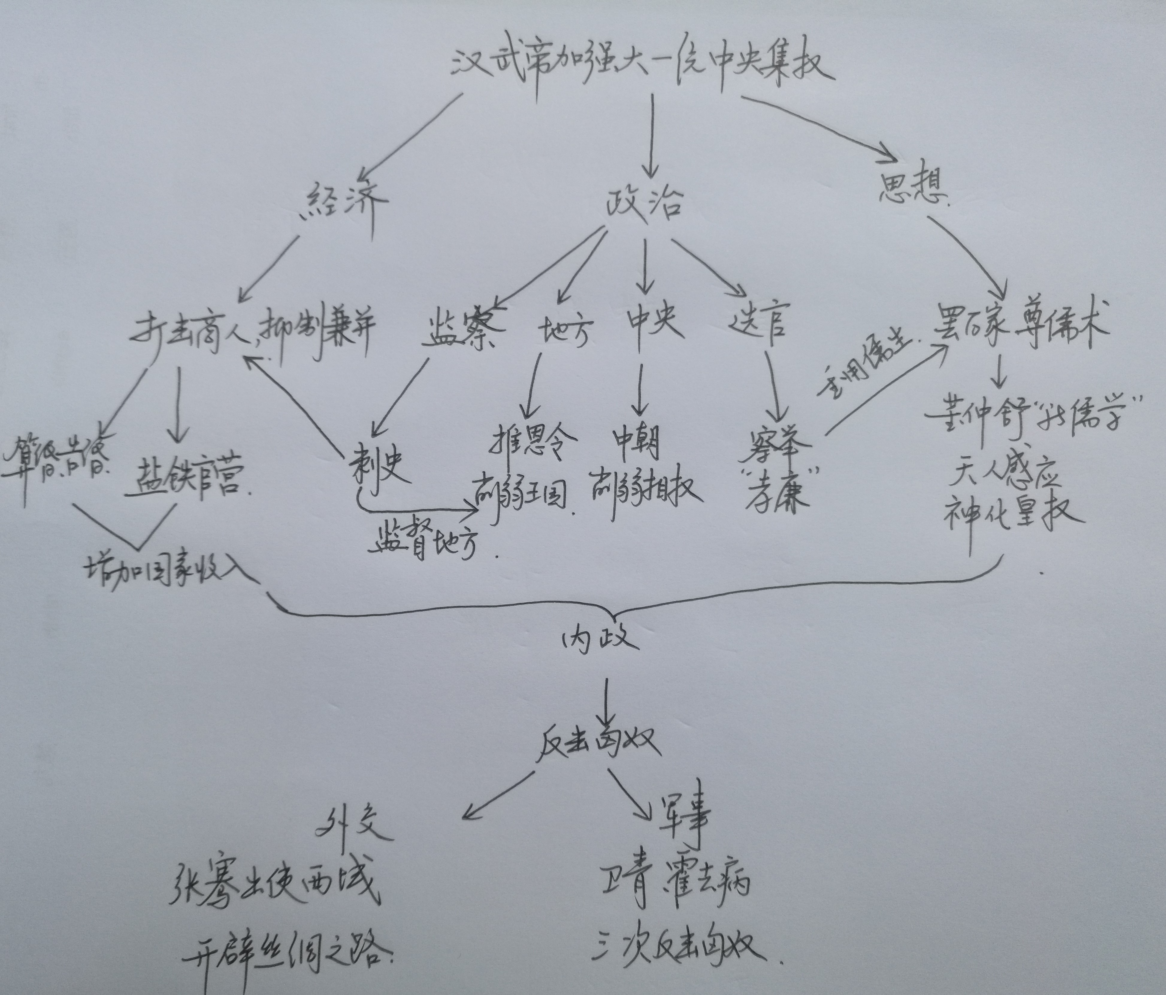
学科思维导图优点 知识整合 构建体系 理清知识点逻辑联系 明确阶段特征

Slide 5
全国卷类似的考查视角 不同的模块知识内在联系解释
（2017年全国2卷）24.周灭商之后，推行分封制，如封武王弟康叔于卫，都朝歌（今河南淇县）；封周公长子伯禽于鲁，都奄（今山东曲阜）；封召公爽于燕，都蓟（今北京）。分封
A.推动了文化的交流与文化认同 B.强化了君主专制权力
C.实现了王室对地方的直接控制 D.确立了贵族世袭特权
西周的分封体制促进西周礼乐文化的传播与认同 政治——文化
26.北朝时，嗜好奶类制品的北方人常常嘲笑南方人的喝茶习俗。唐中期，北方城市中，“多开店铺，煎茶卖之，不问道俗，投钱取饮。其茶自江、淮而来，舟车相继。所在山积”。据此可知，唐中期
A．国家统一使南茶开始北运 B. 南北方饮食习惯趋于一致
C. 南方经济文化影响力上升 D.南方经济水平已超越北方
社会生活变迁——经济文化的发展
2015年全国1卷
26题 临水夫人、妈祖等东南民间信仰得到朝廷认可 文化信仰——经济影响力
27题 河南、江苏两地由唐到清状元人数的变化 经济重心南移——文化重心的南移

Slide 6
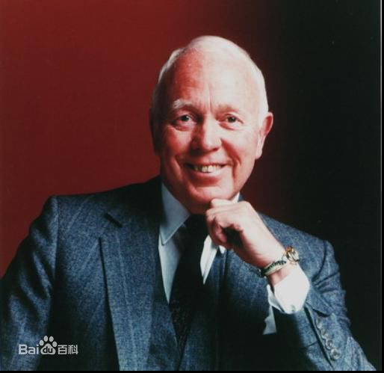
思维导图是表达发散性思维的有效图形思维工具 ，它简单却又很有效，是一种革命性的思维工具。思维导图运用图文并重的技巧，把各级主题的关系用相互隶属与相关的层级图表现出来，把主题关键词与图像、颜色等建立记忆链接。
东尼·博赞（Tony Buzan），他因创建了“思维导图”而以大脑先生闻名国际。

Slide 7
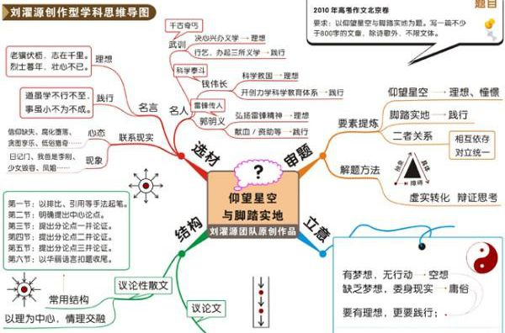
学科思维导图的结构化思维则强调概念与概念之间的逻辑关系，而且要求每个概念之间必须要有清晰明确的逻辑关系，才能用引导线将其连接起来。学科思维导图的绘制更严谨，更规范，必须要按学科本身的结构、规律、特点来绘制，对绘制者的逻辑思维能力及学科功底有较高的要求。
华东师范大学刘濯源教授研究 “思维可视化教学体系”——学科思维导图概念

Slide 8
学科思维导图与历史核心素养培养
时空观念 ——明确某一历史阶段的历史特征、某一历史阶段在政治、经济文化方面的史实表现
历史解释——不同板块知识点之间的内在逻辑联系
唯物史观——用唯物史观指导分析内在逻辑联系

Slide 9
学科思维导图的优点
一是能有效整合不同板块的基础知识，让学生能够从整体全面的对该阶段基础知识形成基本的框架体系；
二是思维导图体现思维的发散过程，能明确不同知识点间的内在逻辑联系，有助于学生的历史理解与解释能力提升；
三是通过示范最终引导学生自己动手绘制思维导图，换一种方式进行复习，提升其学生兴趣，落实知识，提升能力。

Slide 10
以春秋战国时期为例整合知识
 | 春秋战国时期（公元前770年——前221年） | 特征
政治 | 西周制度的崩溃瓦解 各国变法 税制 土地制度 地方管理 | 旧制度瓦解、 集权体制初建
经济 | 1、精耕细作农业 生产工具和技术 土地制度 耕作方式 2、工商业发展 3、重农抑商政策 | 生产力大发展、 个体小农经济的确立
文化 | 诸子百家2.文学 3.科技 | 文化繁荣争鸣

Slide 11
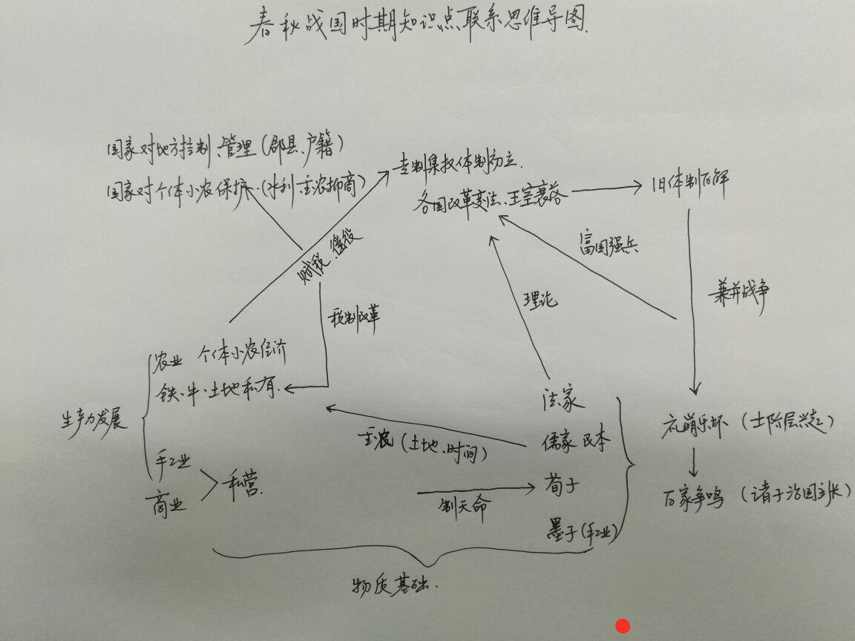
体系构建——思维导图

Slide 12
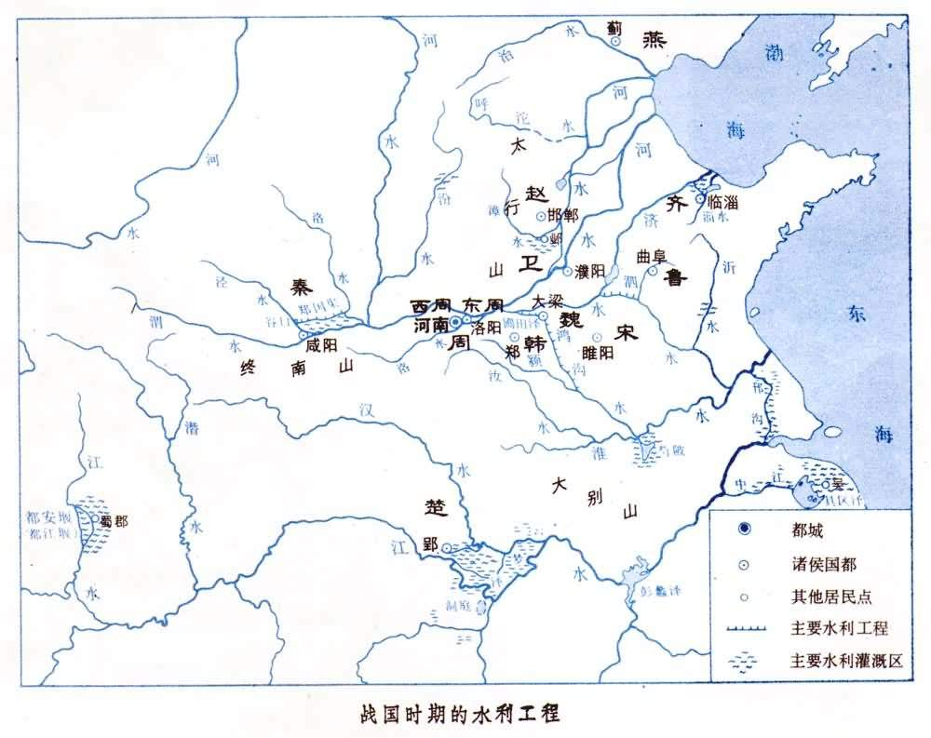
知识运用 能力提升
从图片提取关于春秋战国时期的信息，并进行分析说明。

Slide 13
提取信息：战国时期水利工程的大量兴修
图片中反映出战国时期水利工程的大量兴修，既有水利灌溉的都江堰、郑国渠，也有人工运河的邗沟、鸿沟等。
说明：
战国时期，铁器的推广，生产工具进步使各国生产力水平提高，为水利工程的兴修开凿提供物质条件。随着个体小农经济的确立，农业的发展需要大量兴修水利。（经济）
统治者出于富国强兵的目的，都重视农业生产，兴修水利保障农业生产的进行。专制主义中央集权制度的初步建立，使得国家能够调集大量的人力物力财力，兴建大型的水利工程。（政治）
在改造自然过程中，人们的技术经验也在不断积累，为水利工程兴修提供了技术支持，荀子就提出“制天命而用之”的思想。（思想）
总结：由此看来，水利工程的大量兴修是古代中国生产力发展的结果，而水利工程的修建又进一步促进农业生产的发展。

Slide 14
思维导图构建知识体系也可以在板块内进行 明清时期商业发展
高产农作物传入
出超地位白银流入
地域血缘
会馆
农产品商品化
明清商帮
国际市场
经济作物广泛种植
生产
港口城市
市场
资本主义萌芽
私营手工业发展
商品的流通
国内区域性市场
手工业市镇
规模大，长途贩运，商业资本（白银）
江南工商业市镇

Slide 15
历史学科核心素养
唯物史观
时空观念
史料实证
历史解释
家国情怀
欢迎交流、指正！
谢谢大家！
QQ 1626143626

